Slide 1
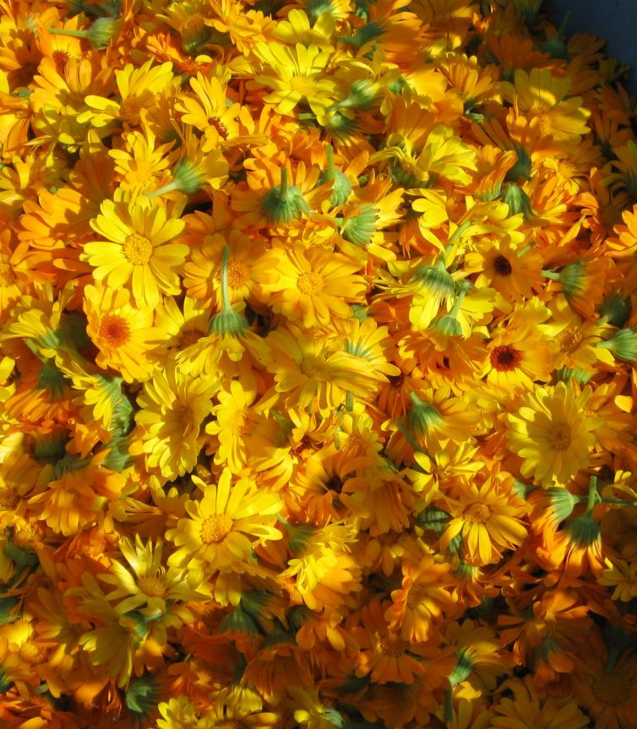
Ноготков лекарственных цветки
Calendulae officinalis flores
Ноготки лекарственные Calendula officinalis L.
сем. Астровые Asteraceae

Slide 2
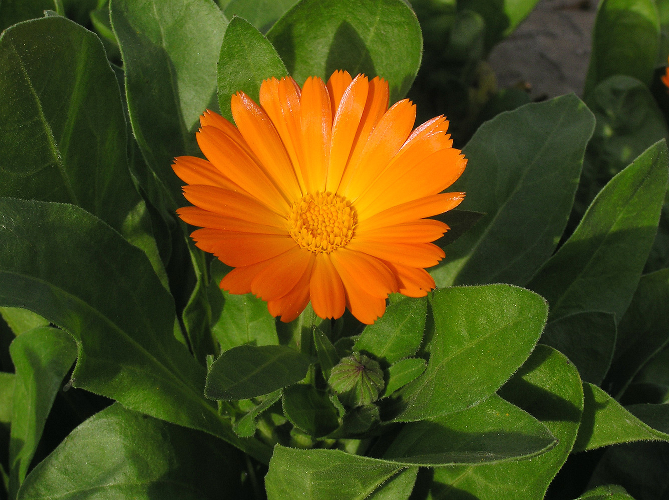
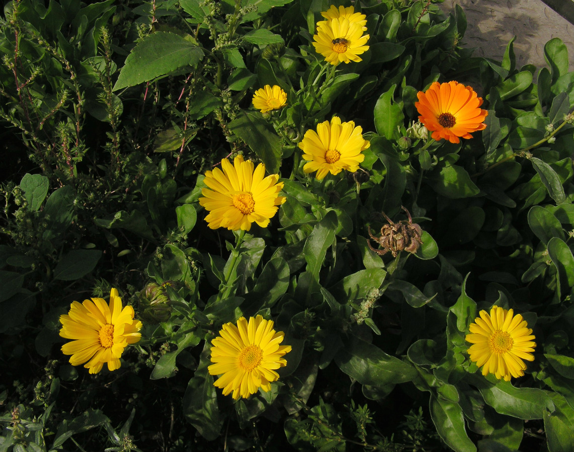

Slide 3
Химический состав
нарциссин календулозид
ликопин

Slide 4
Стандартизация
Цветки ноготков лекарственных включены в ГФ XIV – ФС.2.5.0030.15. Цветки ноготков, предназначенные для производства лекарственных растительных препаратов (пачки, фильтр-пакеты) стандартизуются по содержанию суммы флавоноидов (не менее 1% в пересчете на рутин), определяемых спектрофотометрическим методом при 408 нм после реакции с хлоридом алюминия и экстрактивных веществ, извлекаемых водой (не менее 35%).
Цветки ноготков, предназначенные для получения настойки стандартизуются стандартизуются по содержанию суммы флавоноидов (не менее 1% в пересчете на рутин), определяемых спектрофотометрическим методом при 408 нм после реакции с хлоридом алюминия и экстрактивных веществ, извлекаемых 70% спиртом (не менее 35%).
В EuPh 8 цветки календулы стандартизуются по содержанию суммы флавоноидов в пересчете на гиперозид, определяемой спектрофотометрическим методом при 425 нм после гидролиза с НСl и последующей реакции агликонов с хлоридом алюминия (не менее 0,4%) .

Slide 5
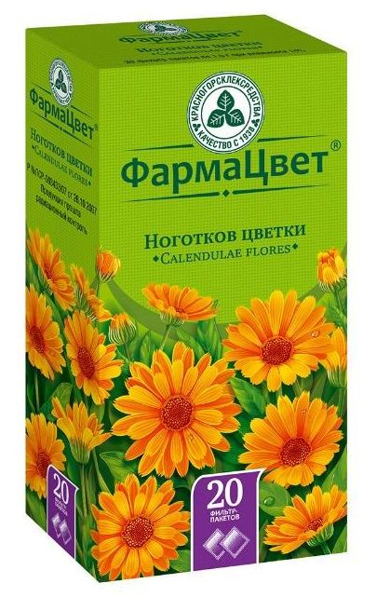
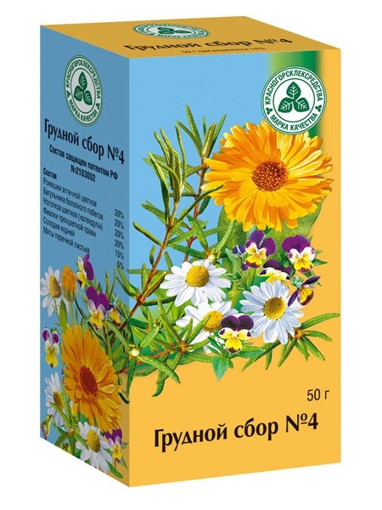
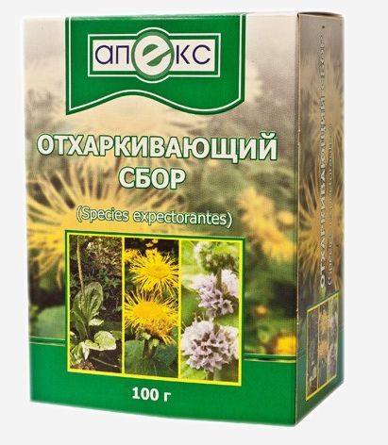
Препараты ноготков лекарственных

Slide 6
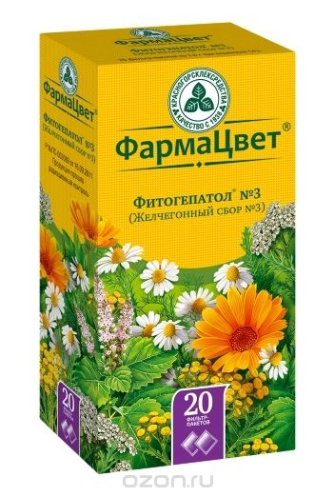
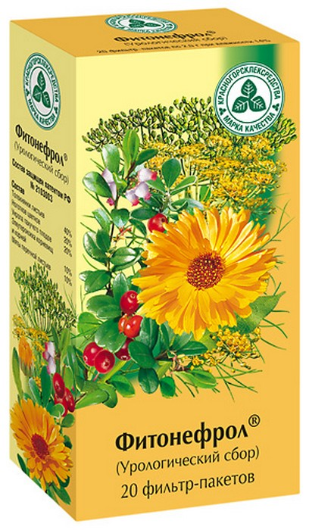
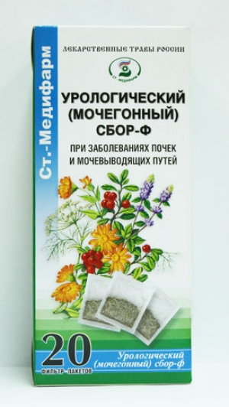

Slide 7
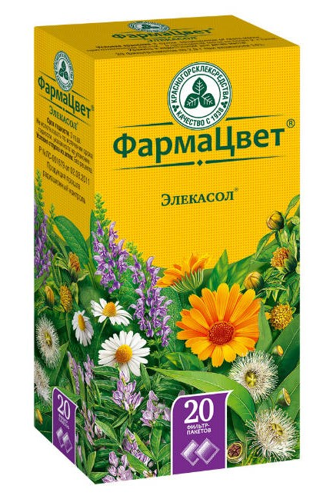
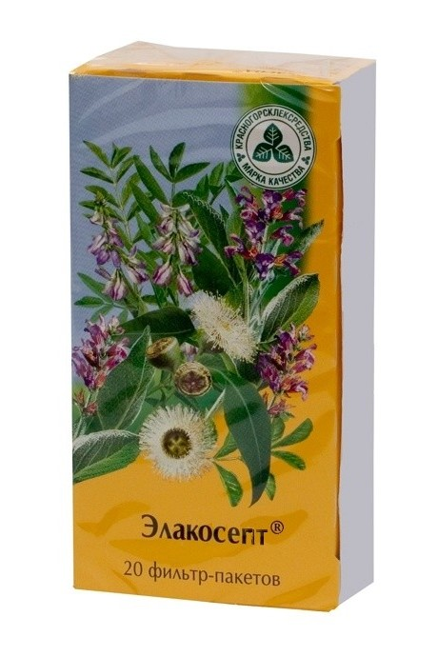

Slide 8
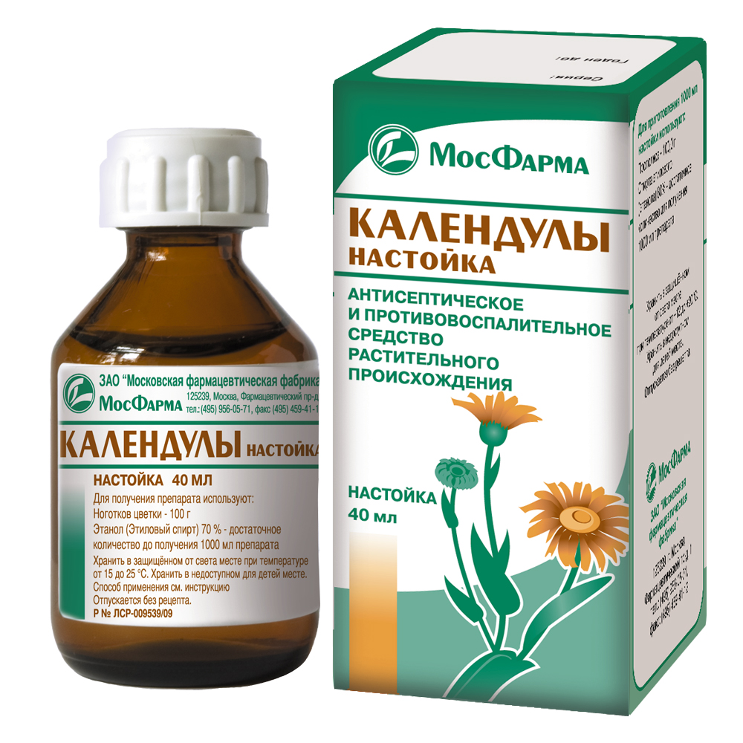
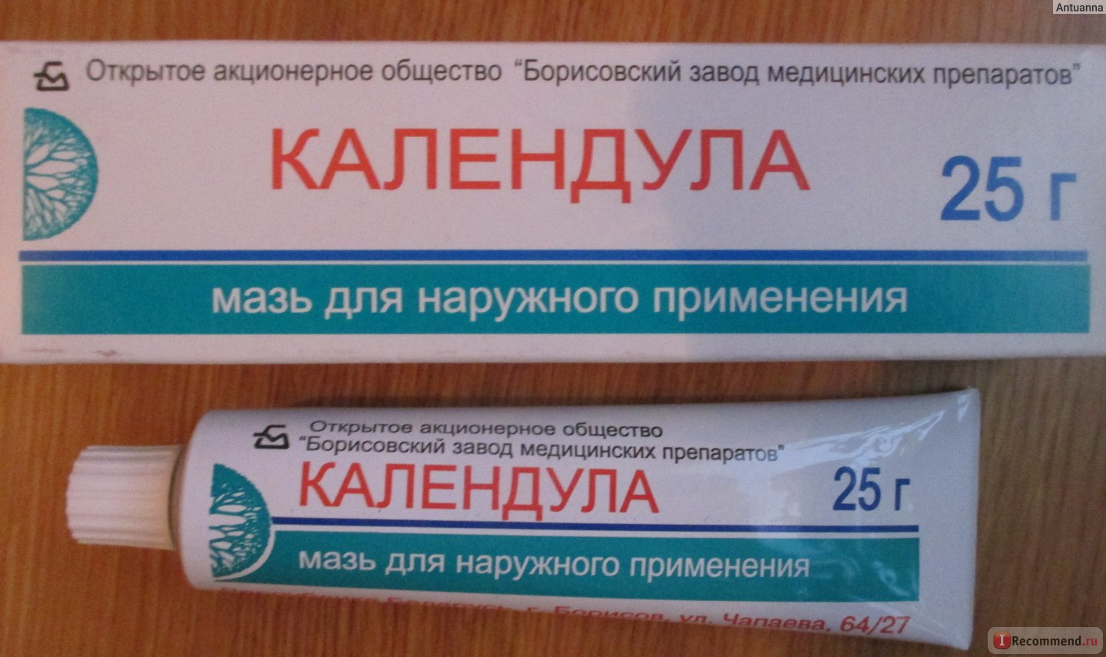

Slide 9
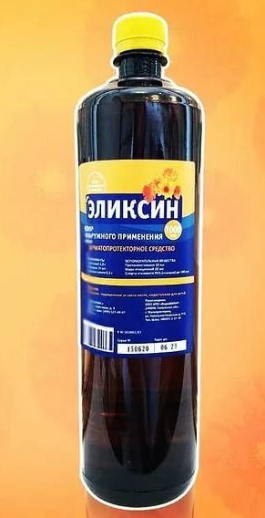
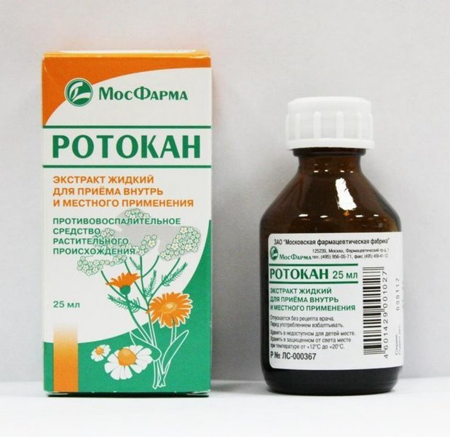

Slide 10
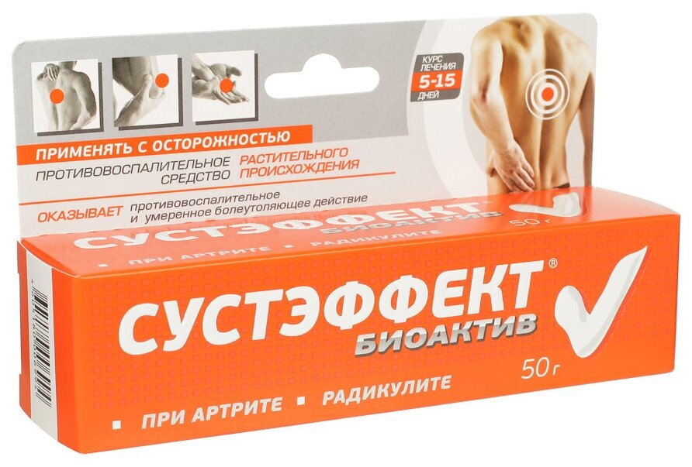
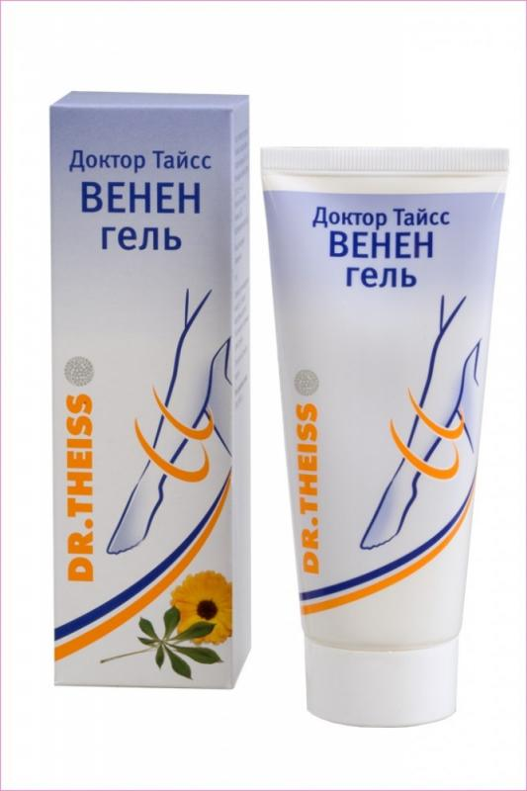
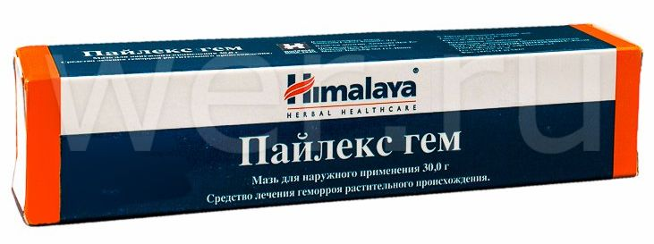

Slide 11
